Slide 1
Peníze, dluh a ekologie

Slide 2
Osnova přednášky
Původ peněz a dluhu
Jak se tvoří peníze dnes
Dluh a ekonomický růst
Peníze jsou politické – demokratická kritika
Právo ražby (seniorage)
Alternativy

Slide 4
Vznik peněz a dluhu (Aristoteles a Adam Smith)
Směna věcí → vznik peněz
Aristoteles: 1. samozásobitelství rodinných farem → specializace (kukuřice – víno) → potřeba peněz kvůli směně
Adam Smith (Bohatství národů): luky a šípy – dobytek a zvěř – střechy → peníze: sůl (Etiopie), mušle (Indie), sušená treska (Newfoundland), tabak (Virginie), hřebíky (Anglicko 18. st.) → drahé kovy

Slide 5
Vznik peněz a dluhu
Drahé kovy plní tři základní funkce peněz
1. prostředek směny
2. účtovní jednotka
3. uchovatel hodnoty
Od mamutích klů po burzu
Peníze se nevyvinuli z bartrového obchodu

Slide 6
Existuje barter?
Zřídka
Když peníze zmizí z ekonomiky během krize (např. Rusko 1990s, Argentina 2002)
Vězení – cigarety
Jedná se o situace lidí, kteří peníze měli a najednou je nemají
Častěji vyvinou úvěrový systém (pád Říma)

Slide 7
Existuje barter?
Smithovy hřebíky: platba dělníkům v naturáliích – účetní jednotka v hospodě – platba po určité době v hřebících
Nechodili s hřebíky do hospody
Barter je velice zřídkavý

Slide 8
Odbočka: Společnosti bez peněz
Irokézové („Lidi dlouhých domů“) – tovary uskladňovali v dlouhých domech – výdaj na základě rozhodnutí ženské rady
Obchod – ekonomika daru (my: víno, velké dary)

Slide 9
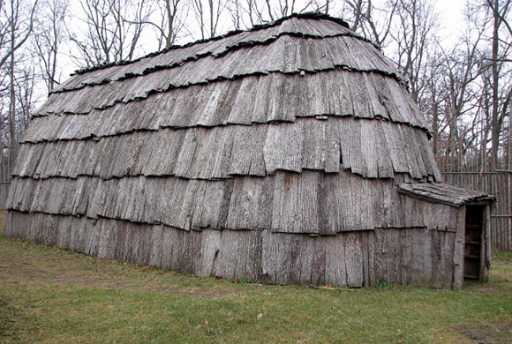
Zrekonstru-ovaný
irokézský
dlouhý
dům

Slide 11
Dar vs. obchod
Dar – sociální pouto – nepřesné „počítaní“
Obchod – absence vztahu – přesné počítání (mezi cizinci, nepřáteli)

Slide 12
Jak vznikli peníze?
Nejdřív existoval dluh
Sumer (5 000 p.n.l.) – stříbrný šekel – účetní jednotka uskladněná v chrámu
Zaměstnanci chrámu dostali ječmen a farmáři ho nosili do chrámu, ale počítal se v šekelech
Dluh existoval pouze na papíře, dokud nebyl splacen ječmenem

Slide 13
Kreditová teorie peněz
Peníze = dluh
Hodnota peněz ≠ hodnota stříbra, zlata…
Hodnota peněz = relativní hodnota stříbra/zlata vůči jinýmu zboží
Peníze jsou zúčtovací jednotka měřící dluh

Slide 14
Sociální teorie peněz
Peníze = dluh = vztah
10 € bankovka = dluh společnosti vůči majiteli bankovky v hodnotě 10 €
Kredit – z lat. „credere“ – věřit
Peníze = dluh (kredit) = vztah ~ důvěra

Slide 15
„Každý může vytvořit peníze. Problém je, aby je ostatní akceptovali.“ Hyman Minsky

Slide 16
Chartalistická (státní) teorie peněz
Stát je tvůrcem peněz
Chartalismus – lat. charta, token, žeton
Důvěra v žetony se zakládá na moci a legalitě státu – stát nahrazuje důvěru mezi lidmi
Fiat peníze – peníze s nuceným oběhem
Fiat - z lat. „ať se stane“
Peníze vydané vládou nekryté zlatem

Slide 17
Sumář
Nejprve byl dluh
Peníze jsou zúčtovací jednotkou počítající dluhy
Lidé musí v tuto jednotku věřit
Víru mezi lidmi nahrazuje víra ve stát

Slide 18
Jak dnes vznikají peníze?

Slide 19
„Banky nejsou pouze zprostředkovateli půjčujícími vklady střadatelů dlužníkům.
Kdykoli banka poskytne úvěr, zároveň vytváří vklad na účtu dlužníka, čímž vytváří nové peníze.“
Čtvrtletní buletin
Bank of England 1/2014

Slide 21
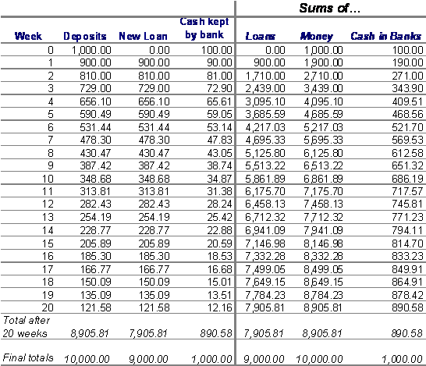

Slide 22
Celková peněžní zásoba = vklad/rrr
1000/0,1=10 000
Nové peníze: 9 000
rrr – minimální požadované bankovní rezervy (reserve requirement ratio)

Slide 23
RRR
FED rrr: 0%
ECB 1 %
Česko 2 %
Čína 7,4 %
Brazílie 21 %
Argentína 20,2 %

Slide 24
Omezení bank
Úroková míra CB
Konkurence mezi bankami
Schopnost a vůle půjčovat si na straně dlužníků

Slide 25
Úrok a růst
Existuje monetární růstový imperativ?

Slide 26
Úrok a růst (Arnsperger et al)
Předpoklad růstu poptávky → půjčka (pro firmu) = ↑množství peněz v ekonomice → ↑produkce (poptávkový imperativ růstu) nebo ↑inflace
Úrok z půjčky: náklady banky (Ø růst) + zisk
Zisk: utracen v ekonomice (součást poptávkového imperativu-Douthwaite) nebo zadržen (hromadění peněz, investice do zlata, obrazů, nemovitostí, půdy – mezi-elitní reinvestice: hodnota 6% světových akcií)
Zadržení: peníze chybí v „reálné“ ekonomice, „která si“ MUSÍ vypůjčit a vyprodukovat víc, aby bylo na splacení zadržených peněz → monetární růstový imperativ

Slide 27
Úrok a růst (a kapitalismus)
Úrok nutně nevede k ↑HDP (když nedochází k hromadění)
Úrok je základní součástí kapitalistické ekonomiky – ta musí růst, jinak kolabuje
Úrok = hodnota peněz → peníze se stávají komoditou → jsou vhodné pro akumulaci
Základem vztahu bank a státu je úvěr státu (BoA)
Hladké fungování ekonomiky je potřebné pro ↑HDP – základ systému
(Cahen-Fourot 2022)

Slide 28
Úrok a růst (kritika předpokladů)
Preference likvidity (a tudíž i ignorace inflace)
Absence dluhů u boháčů a pozdější splácení těchto dluhů
Moje reakce: Ad1: je to i preference věcí mimo reálnou ekonomiku, Ad2: Tohle zní spíš jako teoretická kritika
(Cahen-Fourot 2022)

Slide 29
(Cahen-Fourot 2022)

Slide 30
„Demokratická“ kritika
Banky rozhodují o investicích, cíl: zisk
Etické banky (firmy) - cíl: ekologická udržitelnost, sociální ochrana
Stát omezuje své právo ražby, rozhodování o tvorbě peněz je „málo demokratické“ → peníze nejsou sociální zdroj

Slide 31
„Demokratická“ kritika
Využití práva ražby na ekologické a sociální investice státem
Duben 2020 – UK CB „dala“ peníze UK MF kvůli COVIDu
„Zneužití“ práva ražby → inflace, ↓důvěry

Slide 32
„Demokratická“ kritika
Vlády (půjčky) - finančníci (zisky) - daňoví poplatníci (hypotéky) - veřejno-soukromé partnerství - konstantní vyjednávání
Nové formy peněz – uznání státem (např. finanční deriváty) – komu jdou zisky?

Slide 33
Aktiva generující příjem a dluhy podle percentilu bohatství

Slide 34
$ právo ražby
Zisk z práva ražby $ je $16-22 mld.
Koupě $ = úvěr (právo koupit něco v USA) bez úroku nebo s nízkým úrokem
↑úroků → krize zadlužených zemí (SAPs)
$ rezervy leží ladem (Čína), US investice – ↑zisky

Slide 35
Alternativy
Časové banky - ↑rovnostářství, ↑dekomodifkace
Místní měny – lokalizují výrobu – geograficky nebo typově (veganské lístky)
Přímé úvěrové systémy
Místní veřejné banky

Slide 36
Závěr
Peníze jsou dluh – vznikají spolu s dluhem – jejich součástí je úrok
Vztah mezi dluhem a ↑HDP je předmětem diskuse
Dluh je významnou součástí kapitalismu, který bez ↑HDP nedokáže fungovat

Slide 37
Závěr
Peníze (dluhy) vznikají za účelem zisku
Mohly by vznikat za jiným účelem
Alternativy vůči současnému bankovnímu systému existují nejen na papíře

